Slide 1
スマートフォン
iPhone応用編
地理院地図を使って
身近な土地の情報を知ろう
令和7年4月

Slide 2
1. 地理院地図を知りましょう
1-A
地理院地図とは？……………………………………………P2
2. 地理院地図の準備をしましょう
２-A
2-B
2-C
地理院地図を検索しましょう………………………………P6
ブックマークをしましょう…………………………………P９
ホーム画面に追加しましょう………………………………P１３
目次
3. 地理院地図を活用してみよう
３-A
３-B
３-C ３-D
３-E
３-F
３-G
地理院地図の基本画面……………………………………P１６ 地理院地図の操作方法……………………………………P１７ 現在位置を表示してみよう………………………………P１８ 緯度・経度・標高を調べてみよう…………………………P２０
「地図」ボタンを使ってみよう……………………………P２３ 「ツール」ボタンを使ってみよう…………………………P３０
問い合わせ先………………………………………………P３７

Slide 3
1
地理院地図を
知りましょう
1

Slide 4
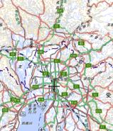
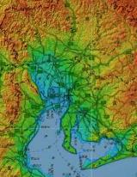
1-A
地理院地図とは？
「地理院地図」は、地形図、写真、標高、地形分類など、国土地理院が捉えた日本の国土の様子を発信するウェブ地図です
正確な日本の姿をスマートフォンでも簡単に見ることができます
最新の道路を見る
高速道路や国道等を
開通後速やかに地図で確認できます
土地の凹凸や標高が分かる
標高で色分けされた色別標高図を見ることで、身近な場所の高低差を確認できます
2

Slide 5
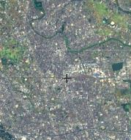
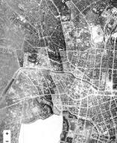
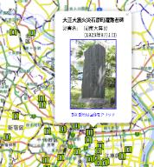
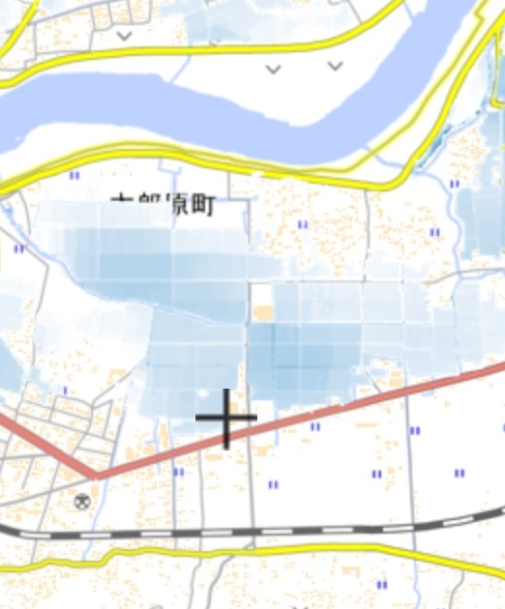
1-A
地理院地図とは？
戦前～現在の空中写真を見る
第二次世界大戦前から現在までの様々な年代の空中写真を見ることができます（p23へ）
防災について歴史から学ぶ
災害発生時の空中写真や、被災状況を示した地図を見ることができます
また防災に役立つ「自然災害伝承碑」の情報も見ることができます（p26へ）
浸水範囲が色付きで表現されている
3

Slide 6
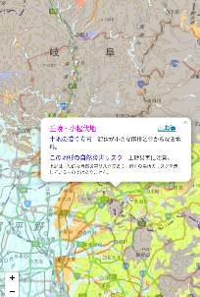
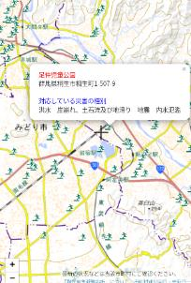
1-A
地理院地図とは？
身近な場所の防災情報を知る
身の回りの土地の成り立ちや、それによる自然災害のリスクを地図上で確認できます
また身近な場所の指定緊急避難場所等、防災に役立つ施設情報も確認できます
地形分類（ベクトルタイル提供実験）
指定緊急避難場所
本講座では、地理院地図の機能の一部を実際に使ってみましょう
4

Slide 7
２
地理院地図の
準備をしましょう
5

Slide 8
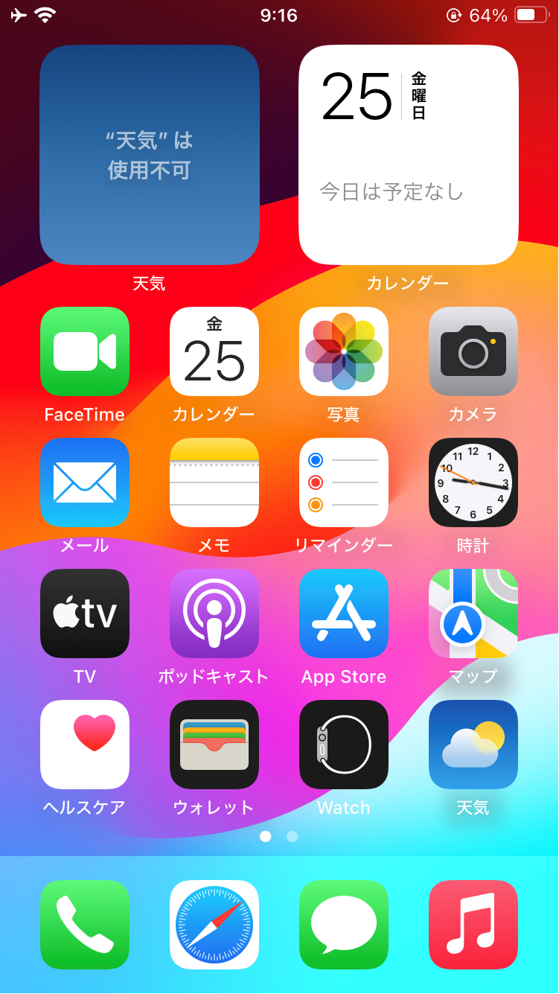
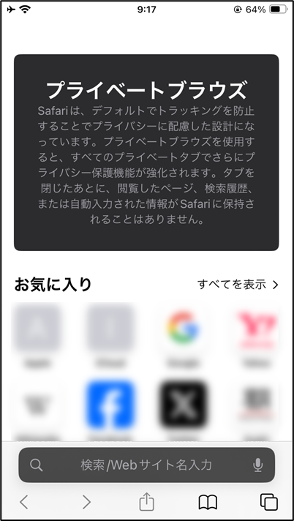
地理院地図を検索しましょう
2-A
地理院地図を検索しましょう
❶
Safari をダブルタップします
❷
検索用の枠をダブルタップします（赤枠内）
６

Slide 9
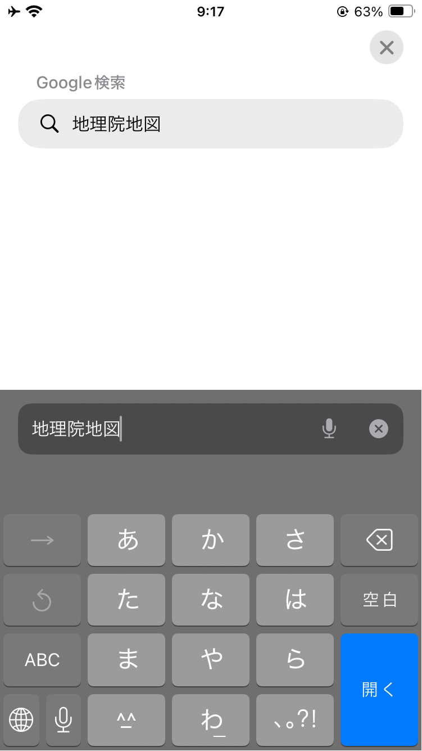
地理院地図を検索しましょう
2-A
地理院地図を検索しましょう
❸
「地理院地図」と入力します
❹
画面右下の「開く」をダブルタップします
７

Slide 10
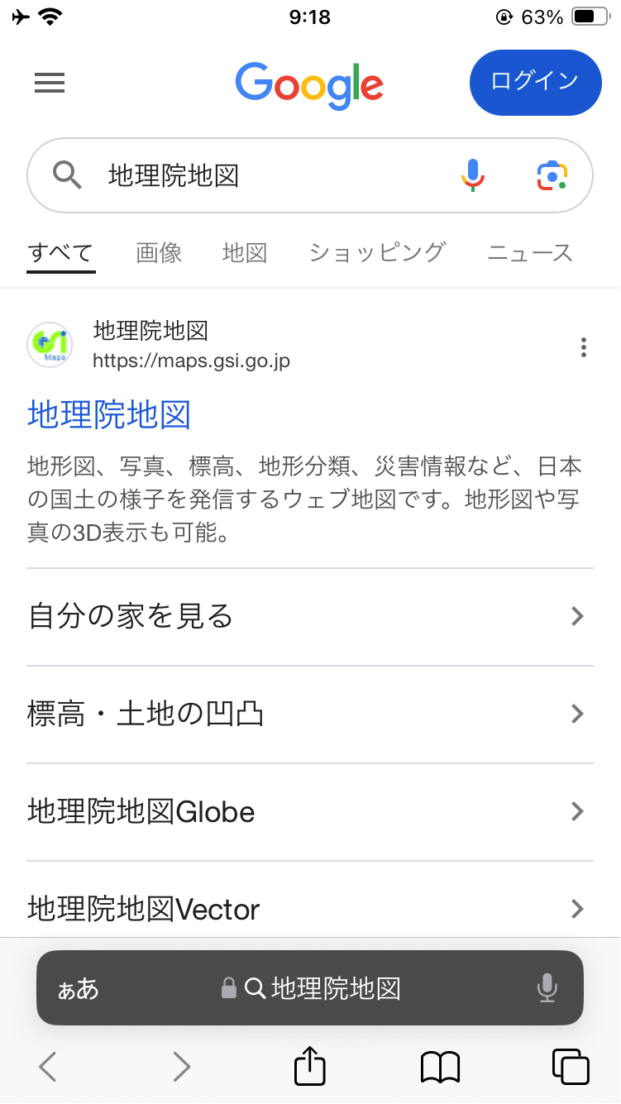
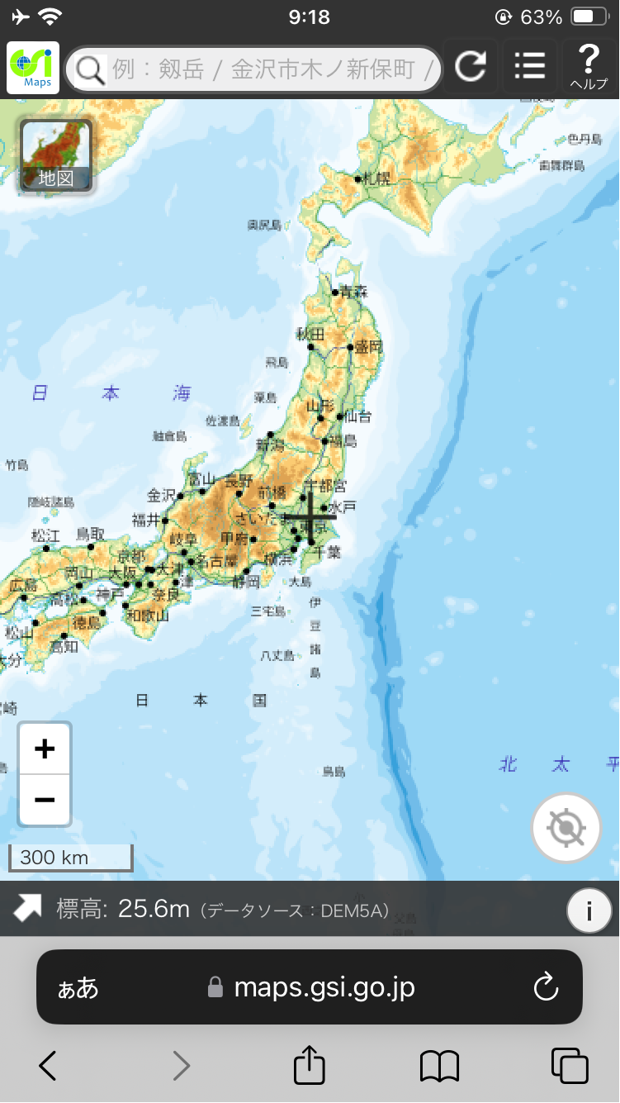
地理院地図を検索しましょう
2-A
地理院地図を検索しましょう
❺
検索結果の中から「地理院地図」をダブルタップします
❻
地理院地図が表示されます
８

Slide 11
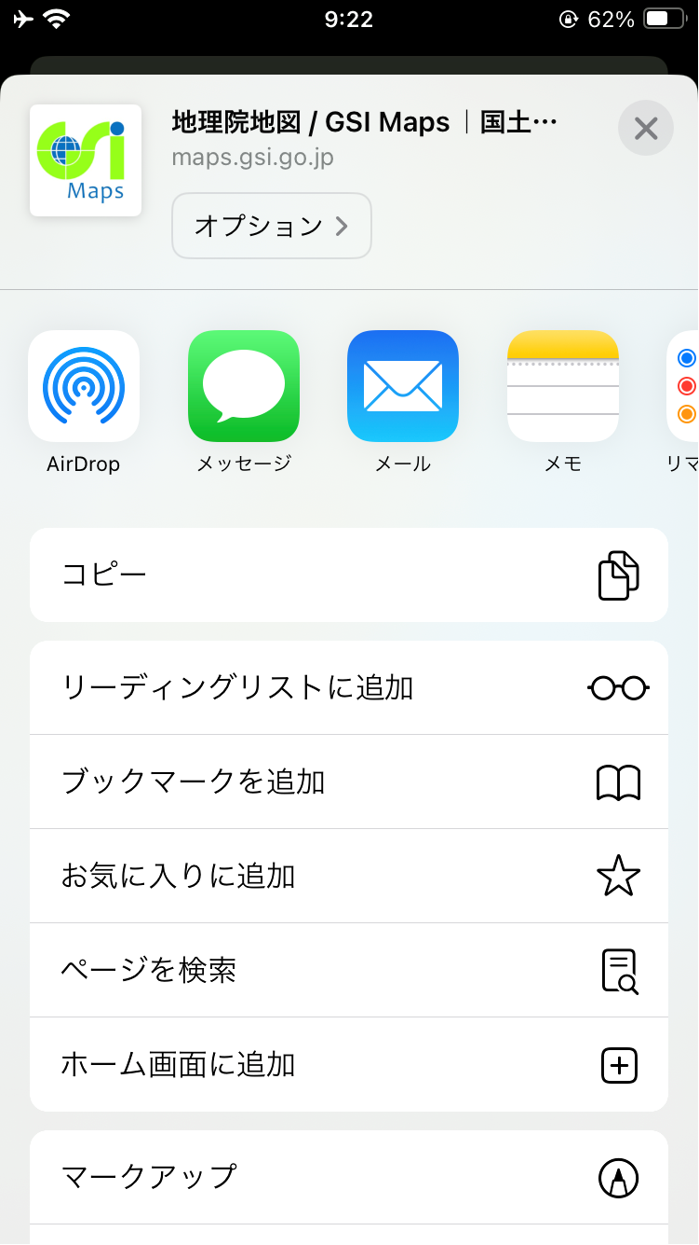
ブックマークをしましょう
2-B
ブックマークをしましょう
❶
画面下部の四角に上矢印の
マークをダブルタップします
❷
「ブックマークを追加」をダブルタップします
９

Slide 12
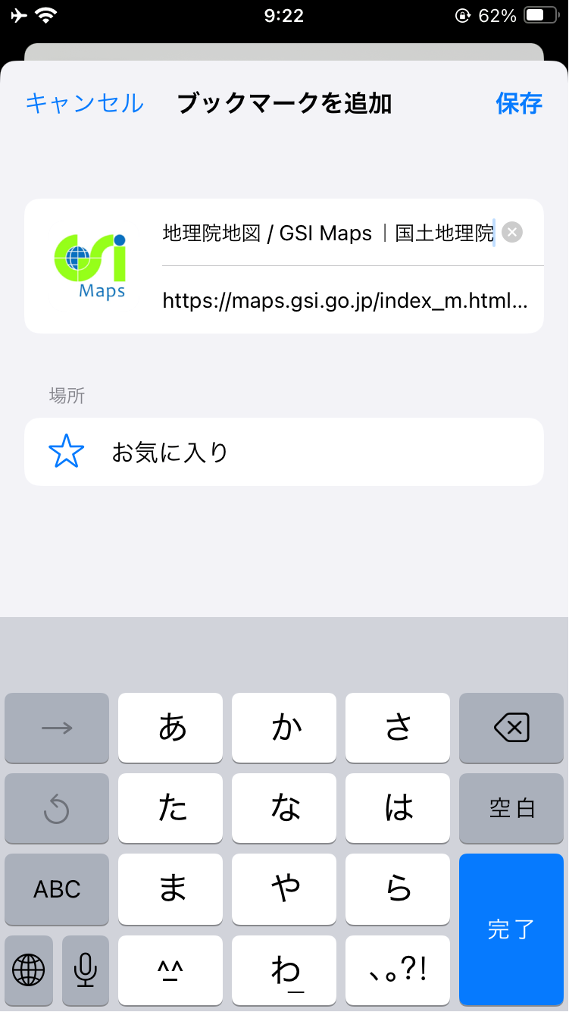
ブックマークをしましょう
2-B
ブックマークをしましょう
❸
「保存」をダブルタップします
１０

Slide 13
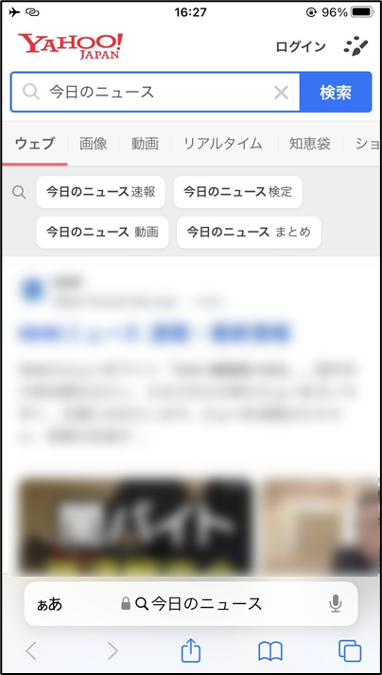
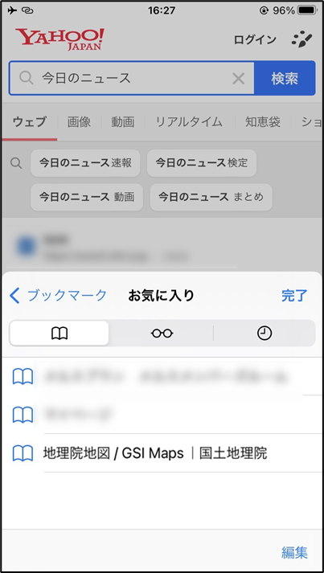
ブックマークをしましょう
2-B
保存したぺージをブックマークから開く方法です
❶
画面下部の本のマークをダブルタップします
❷
開きたいページをダブルタップします
１１

Slide 14
ブックマークをしましょう
2-B
保存したぺージをブックマークから開く方法です
❸
見たい画面が表示されます
１２

Slide 15
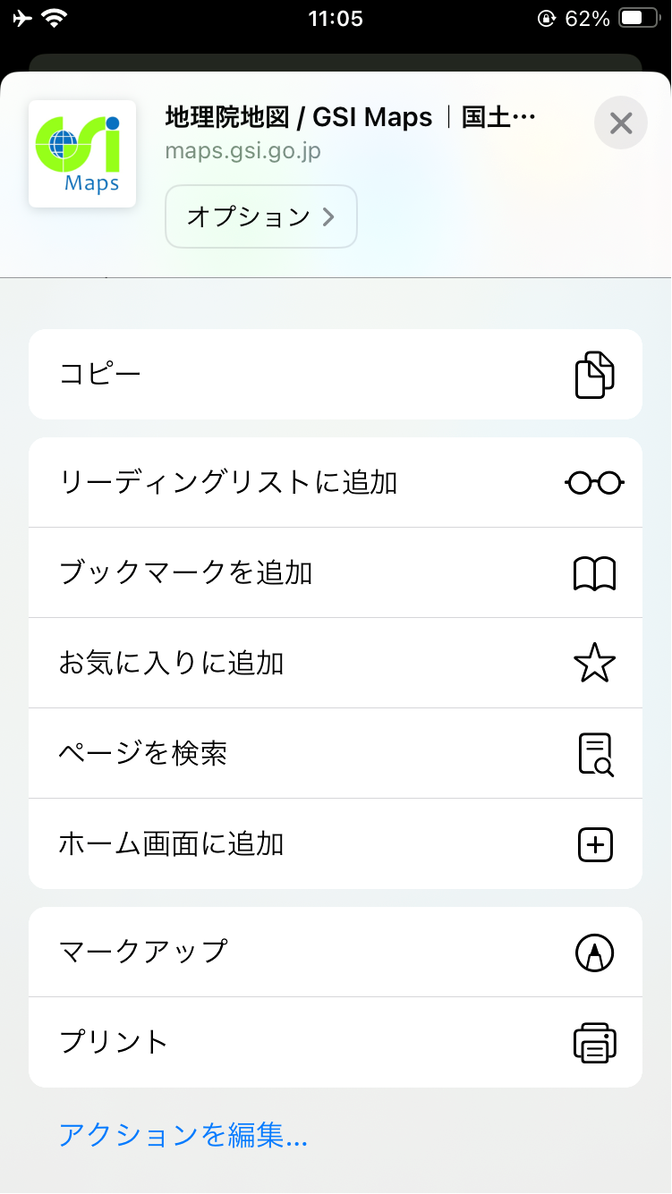
ホーム画面に追加しましょう
2-C
ホーム画面に追加しましょう
❶
画面下部の四角に上矢印の
マークをダブルタップします
❷
「ホーム画面に追加」をダブルタップします
１３

Slide 16
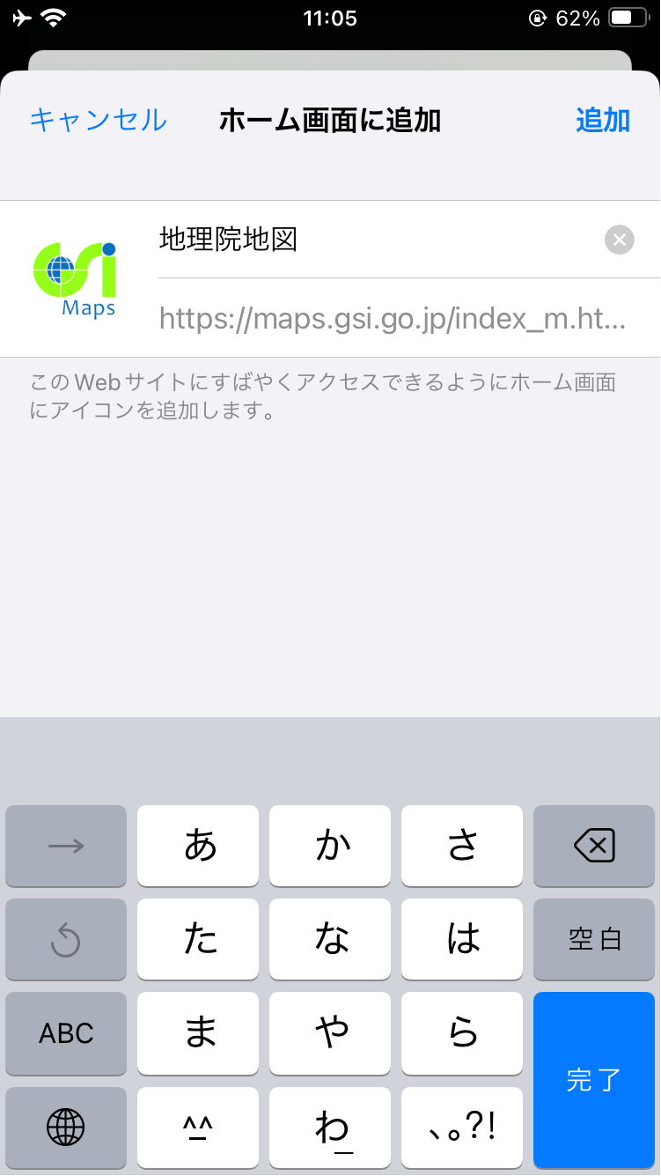
ホーム画面に追加しましょう
2-C
ホーム画面に追加しましょう
❸
「追加」をダブルタップします
❹
ホーム画面へ追加されます
１４

Slide 17
３
地理院地図を
活用してみよう
１５

Slide 18
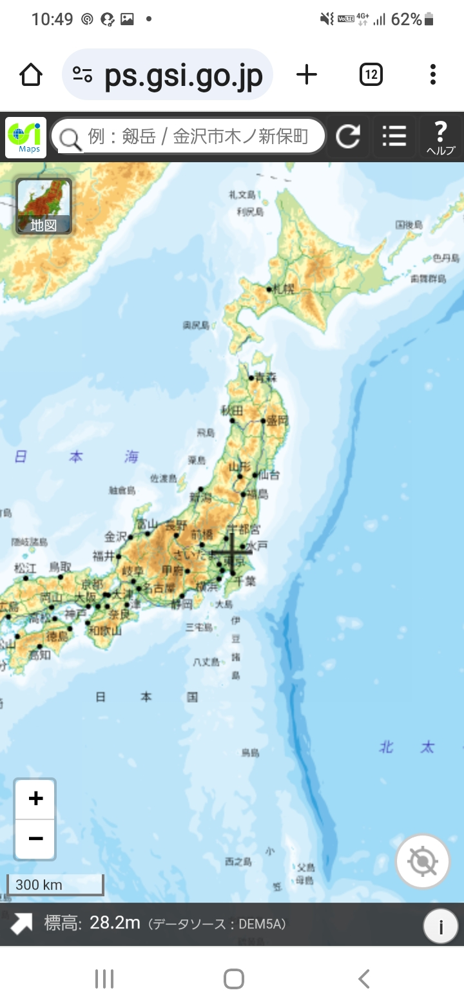
地理院地図の基本画面
3-A
検索バー
基本の画面構成
メニューボタン
気になる場所の地名や住所などを入力すると、検索結果が表示されますので、目当ての場所を選択すると、そこの地図を表示できます。
「共有・設定・ツール」が表示されます。ツールからは、断面図や３D表示など、様々な機能を利用することができます。
「地図」ボタン
様々な種類の地図や航空写真等を選択することができます。見たい項目を選択すると、地図上にその項目を重ね合わせて、表示します。
コンテキストメニュー
表示している地図の中心部の「住所・緯度経度・標高等」を確認することができます。
１６

Slide 19
地理院地図の操作方法
3-B
スマートフォンでの地理院地図の基本的な操作方法です
❶
地図は「＋」で拡大、「-」で
縮小することができます
※それぞれダブルタップで反応します
１７

Slide 20
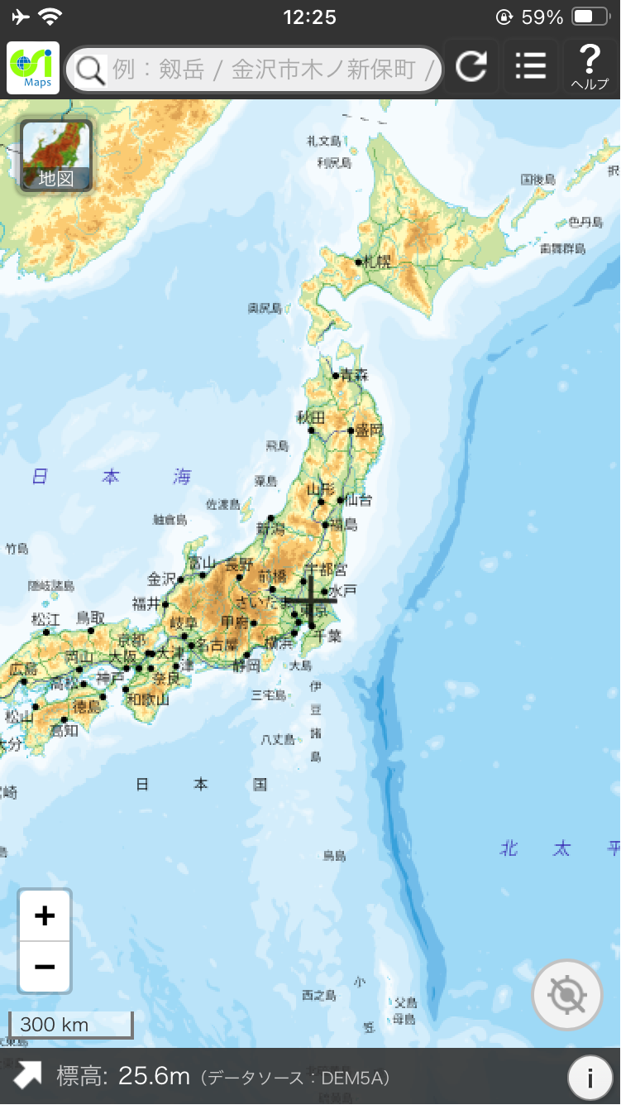
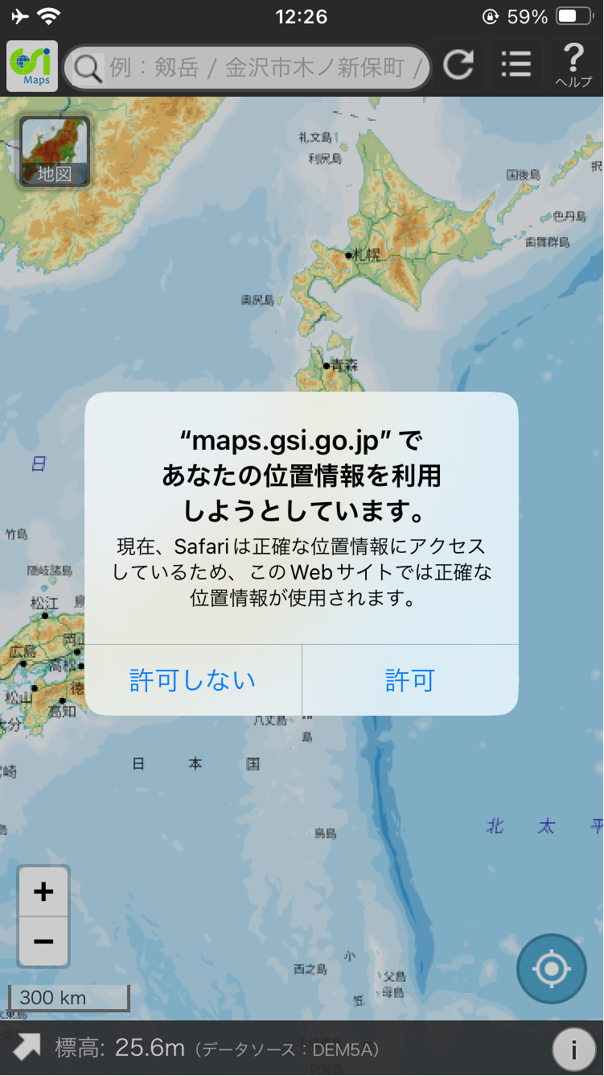
現在位置を表示してみよう
3-C
GPS機能を利用して現在位置を表示してみましょう
❶
画面右下のGPSマークを
ダブルタップします
❷
「許可」をダブルタップします
１８

Slide 21
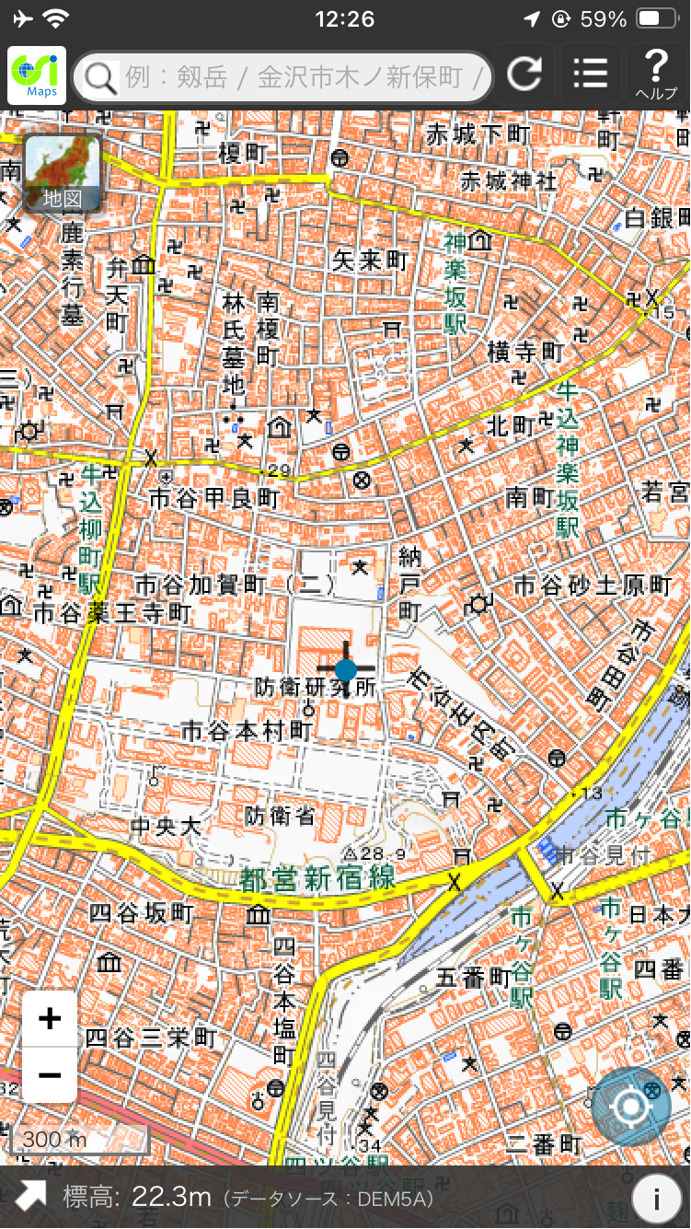
現在位置を表示してみよう
3-C
GPS機能を利用して現在位置を表示してみましょう
❸
現在地が表示されれば完了です
１９

Slide 22
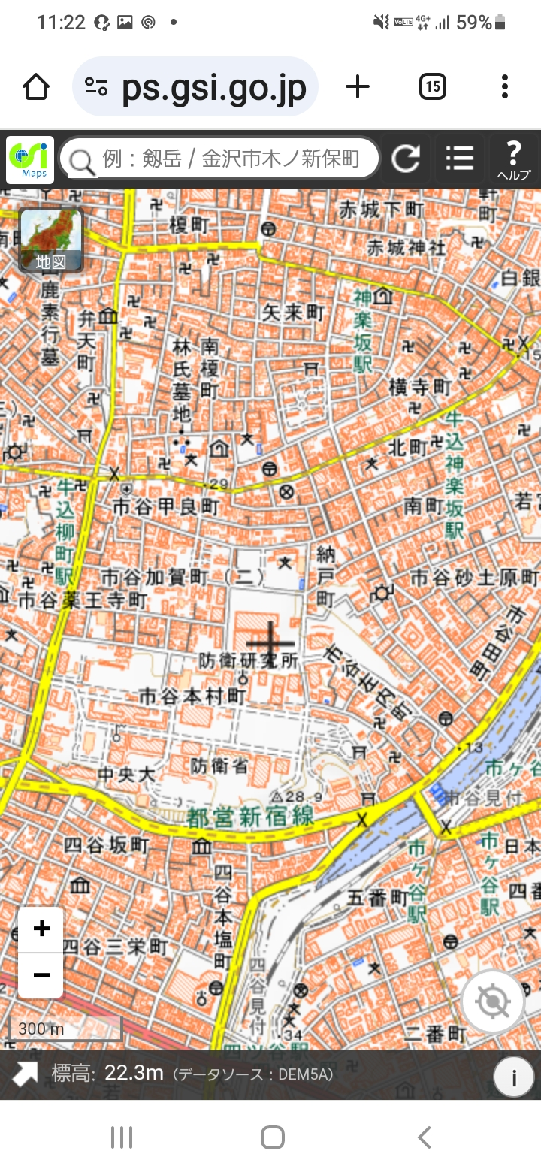
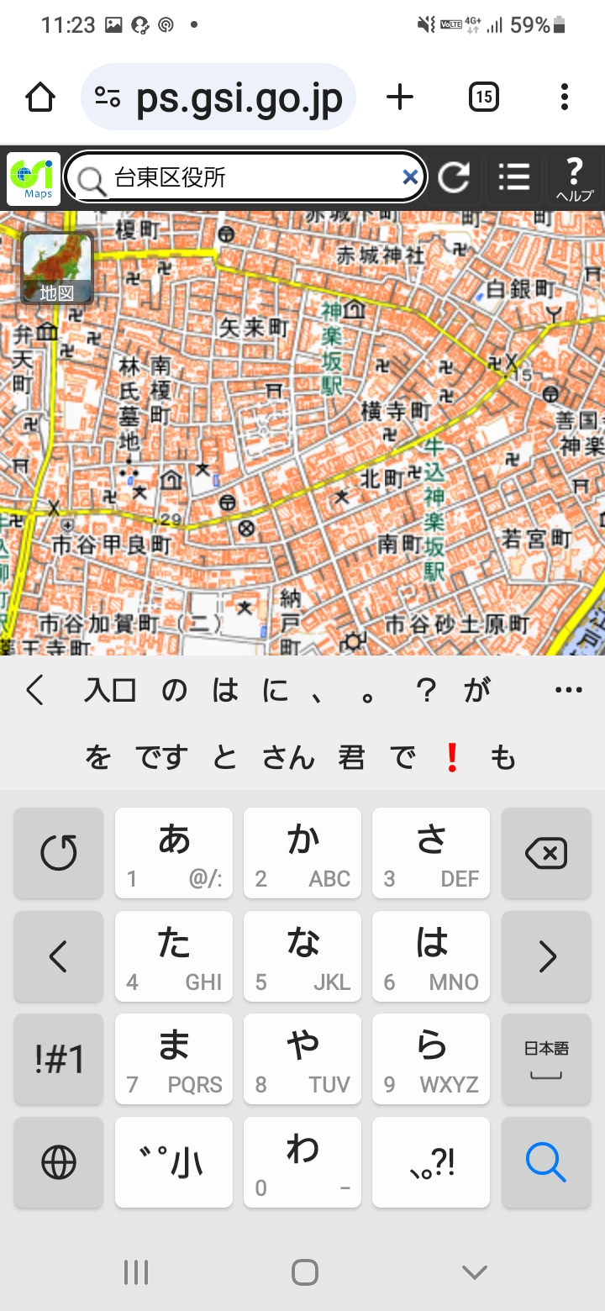
緯度・経度・標高を調べてみよう
3-D
知りたい場所や建物の緯度・経度・標高から調べてみましょう
❶
検索バーをダブルタップします
❷
「台東区役所」と入力します
２０

Slide 23
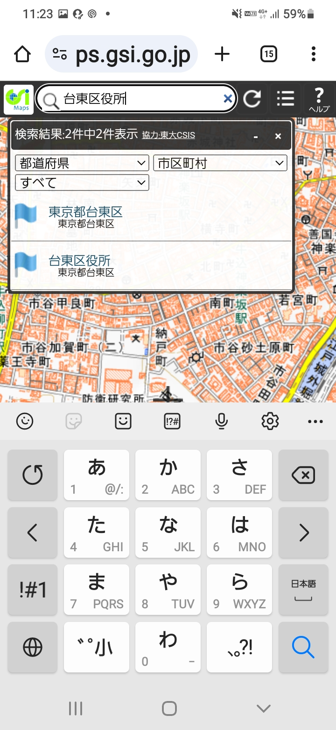
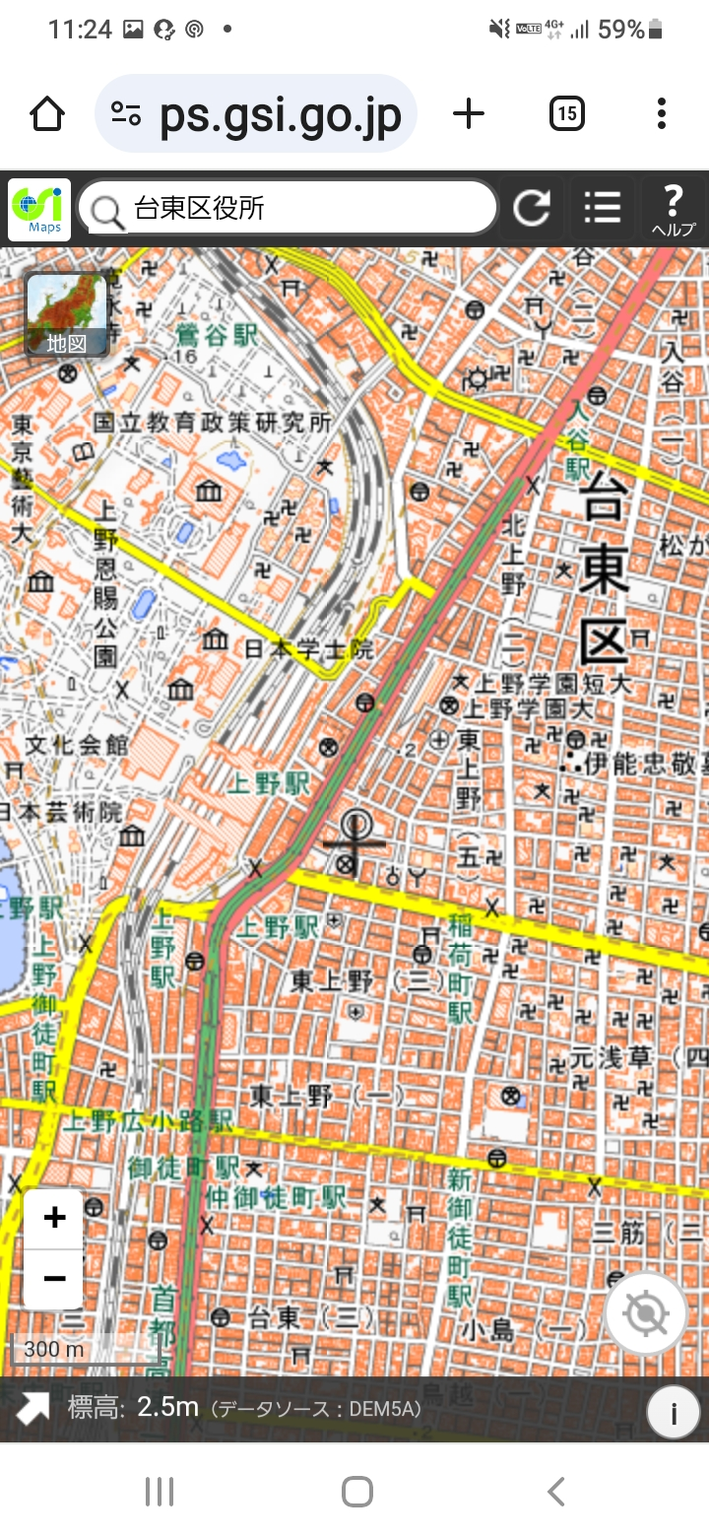
緯度・経度・標高を調べてみよう
3-D
知りたい場所や建物の緯度・経度・標高から調べてみましょう
❸
該当するものを選択し、
バツ印をダブルタップします
❹
画面左下の矢印のマークをダブルタップします
２１

Slide 24
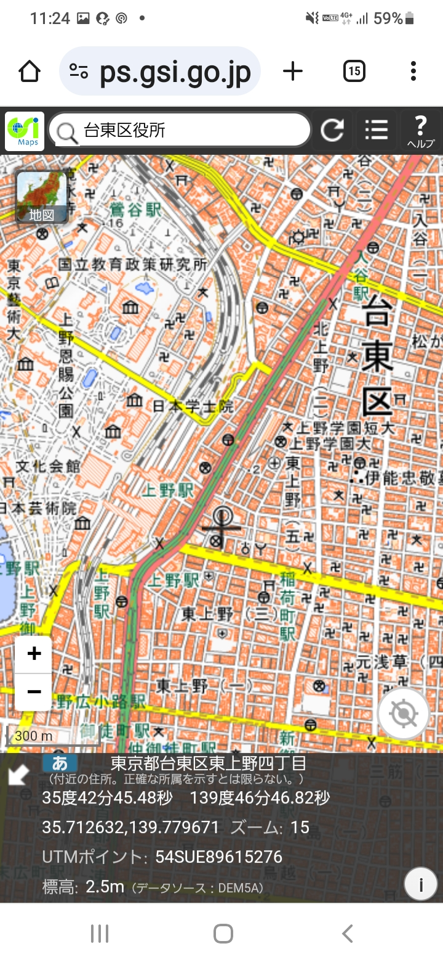
緯度・経度・標高を調べてみよう
3-D
知りたい場所や建物の緯度・経度・標高から調べてみましょう
❺
緯度・経度・標高が表示されれば完了です
２２

Slide 25
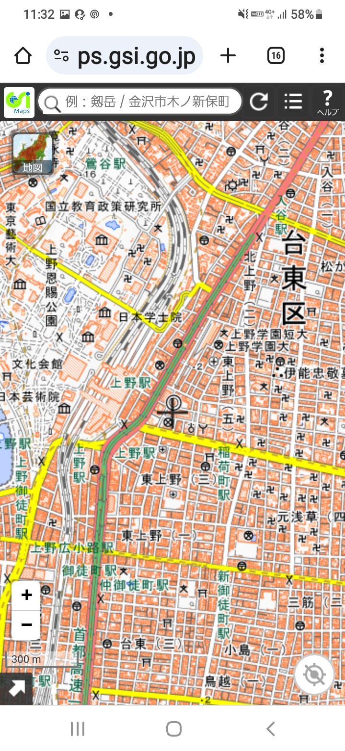
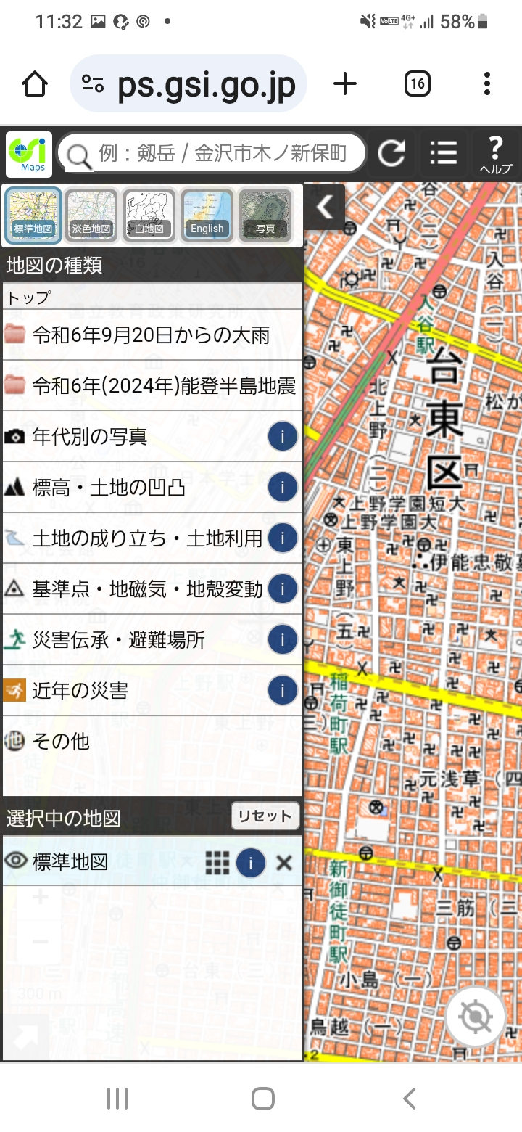
「地図」ボタンを使ってみよう
3-E
地図ボタンから昔の航空写真を見てみましょう
❶
見たい場所を表示した状態で左上の地図ボタンをダブルタップします
❷
「年代別の写真」をダブルタップします
２３

Slide 26
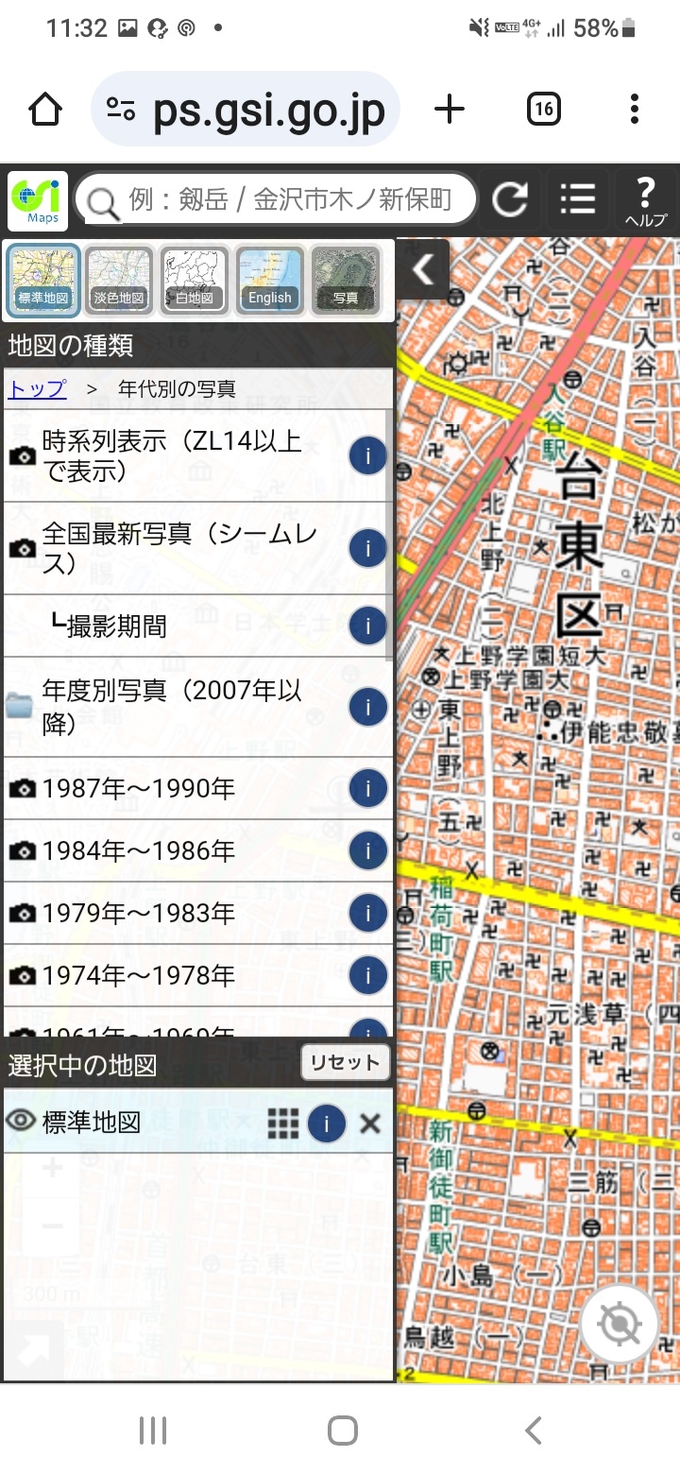
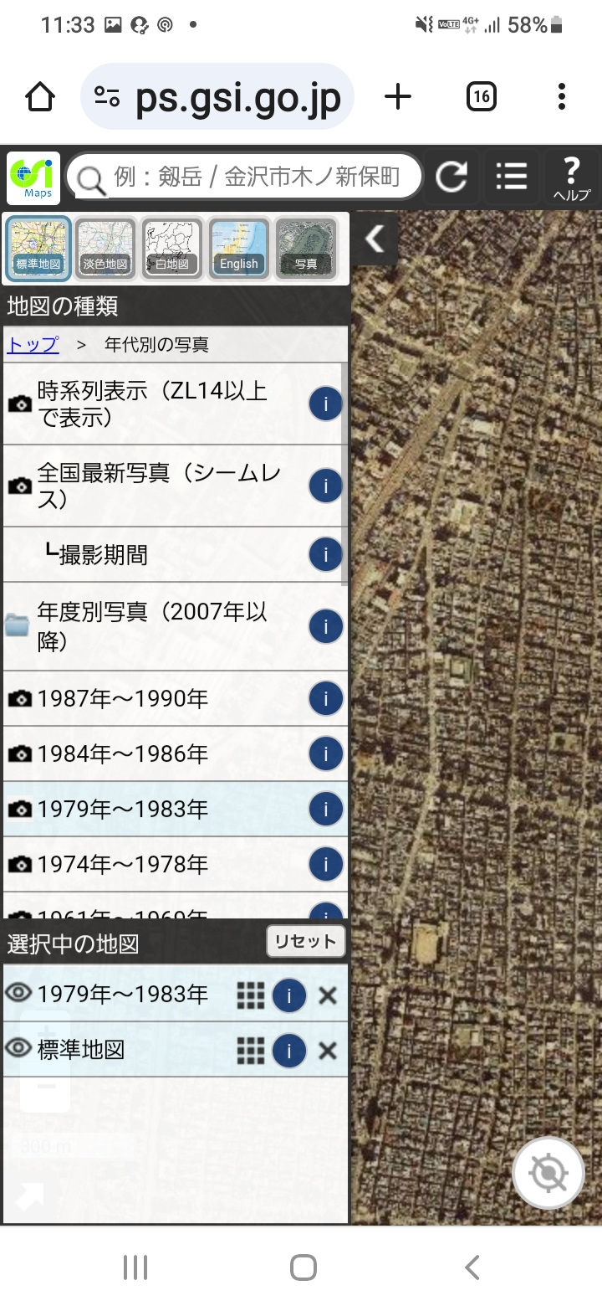
「地図」ボタンを使ってみよう
3-E
地図ボタンから昔の航空写真を見てみましょう
❸
見たい年代をダブルタップします
❹
選択した年代の空中写真が表示されたら三角のマークをダブルタップします
２４

Slide 27
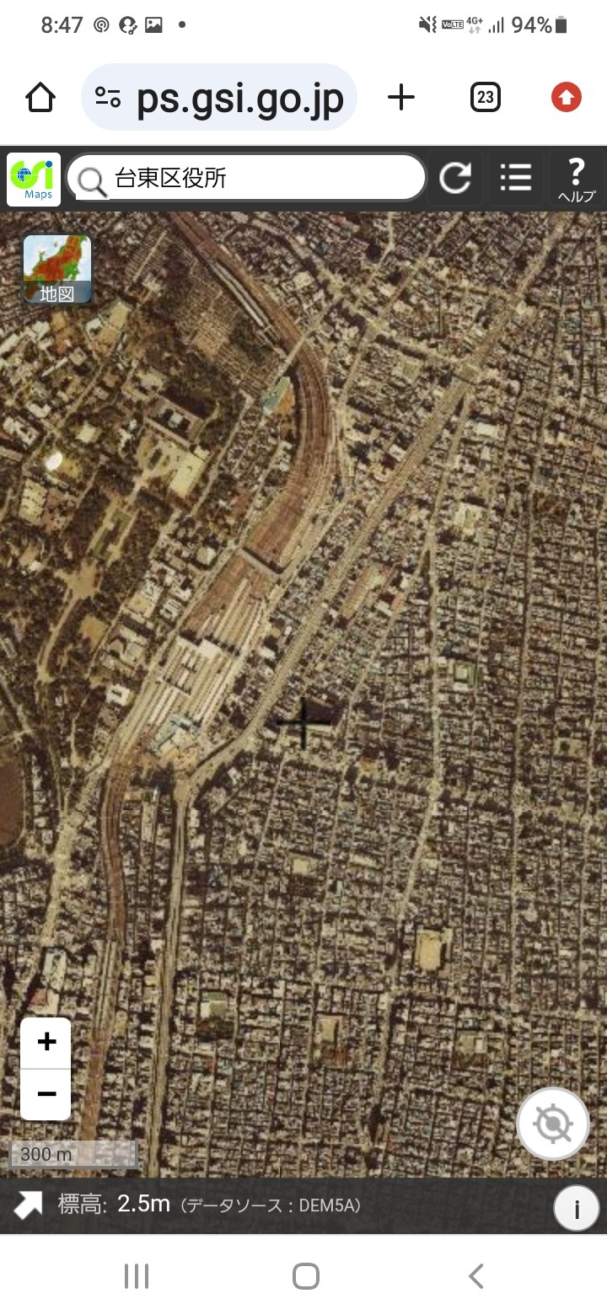
「地図」ボタンを使ってみよう
3-E
地図ボタンから昔の航空写真を見てみましょう
❺
航空写真が表示されれば完了です
２５

Slide 28
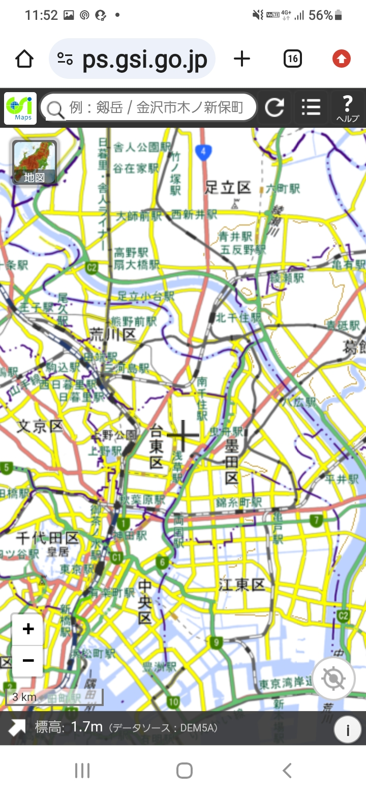
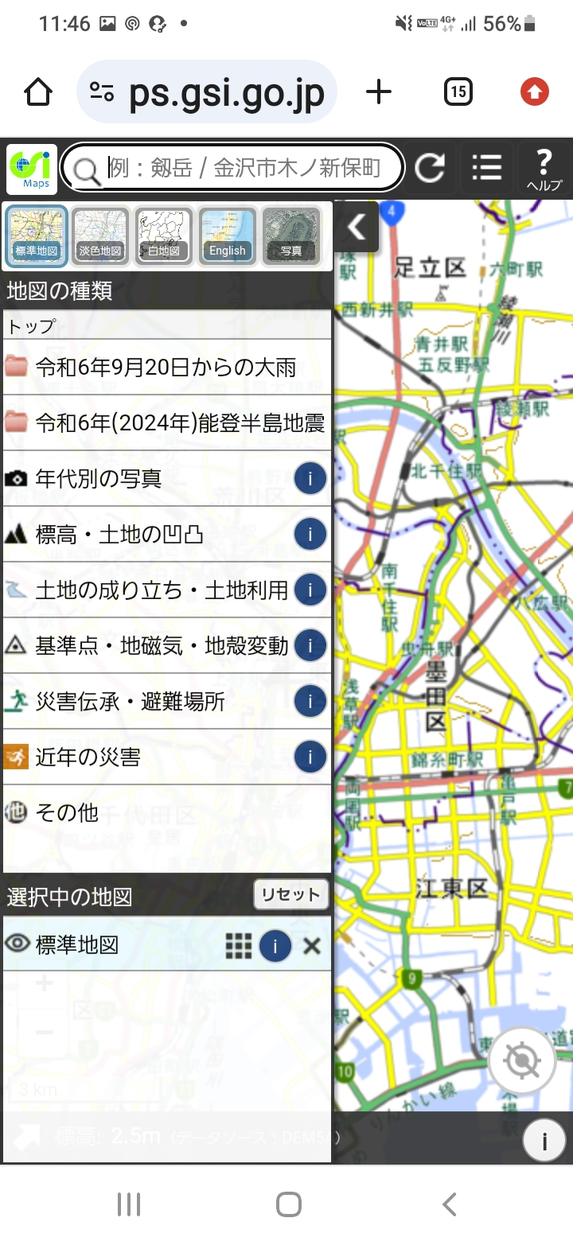
「地図」ボタンを使ってみよう
3-E
自然災害伝承碑で過去の災害の記録を確認してみましょう
❶
見たい場所を表示した状態で左上の地図ボタンをダブルタップします
❷
「災害伝承・避難場所」をダブルタップします
２６

Slide 29
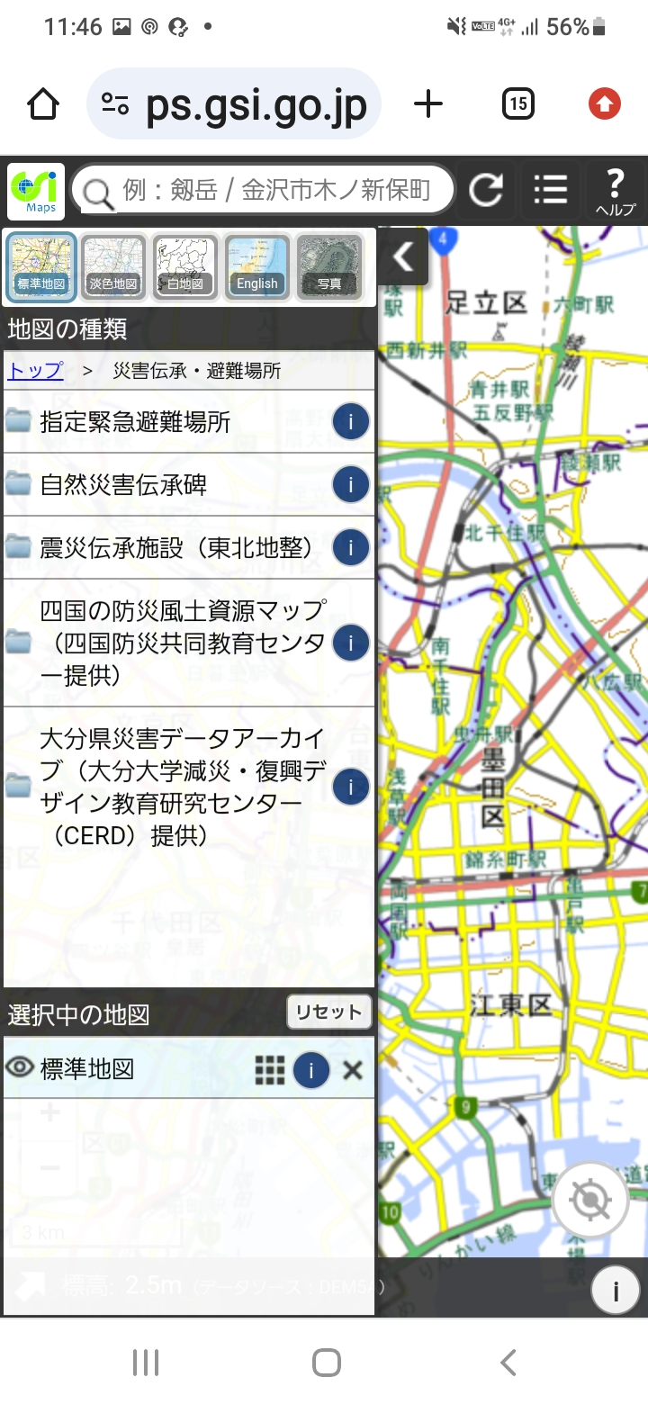
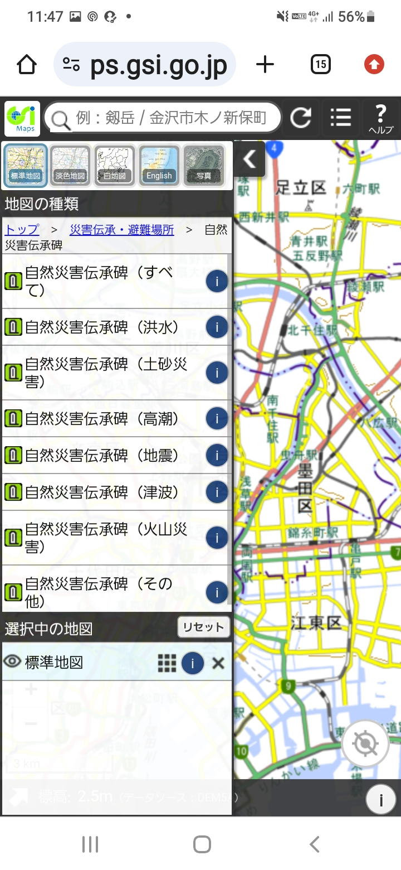
「地図」ボタンを使ってみよう
3-E
自然災害伝承碑で過去の災害の記録を確認してみましょう
❸
「自然災害伝承碑」をダブルタップします
❹
「自然災害伝承碑（すべて）」をダブルタップします
２７

Slide 30
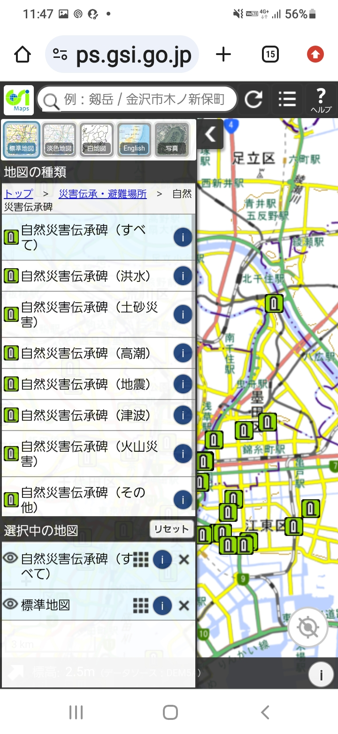
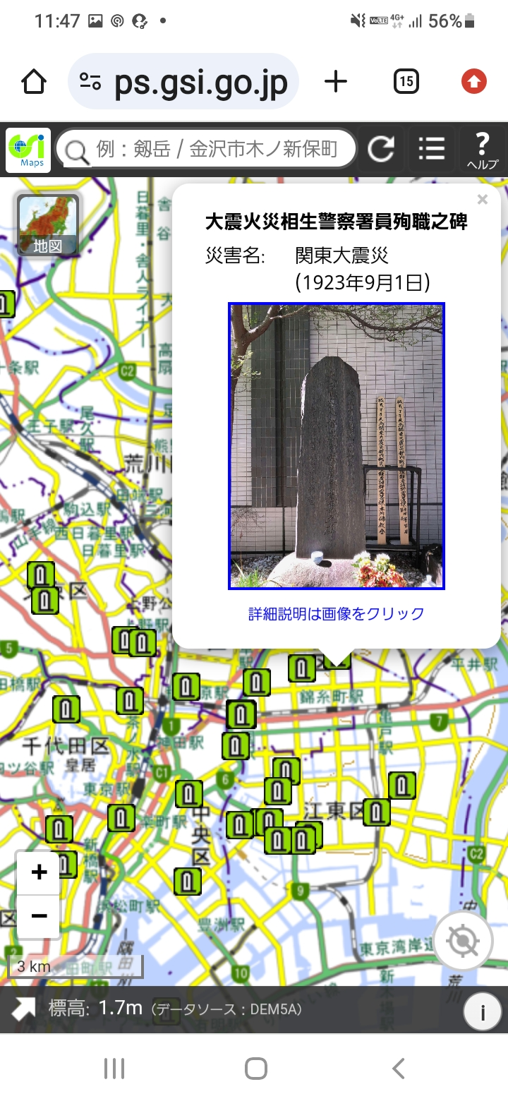
「地図」ボタンを使ってみよう
3-E
自然災害伝承碑で過去の災害の記録を確認してみましょう
❺
自然災害伝承碑の記号が
アイコンで表示されます
❻
知りたい伝承碑の記号をダブルタップすると、碑銘と写真が表示されます
２８

Slide 31
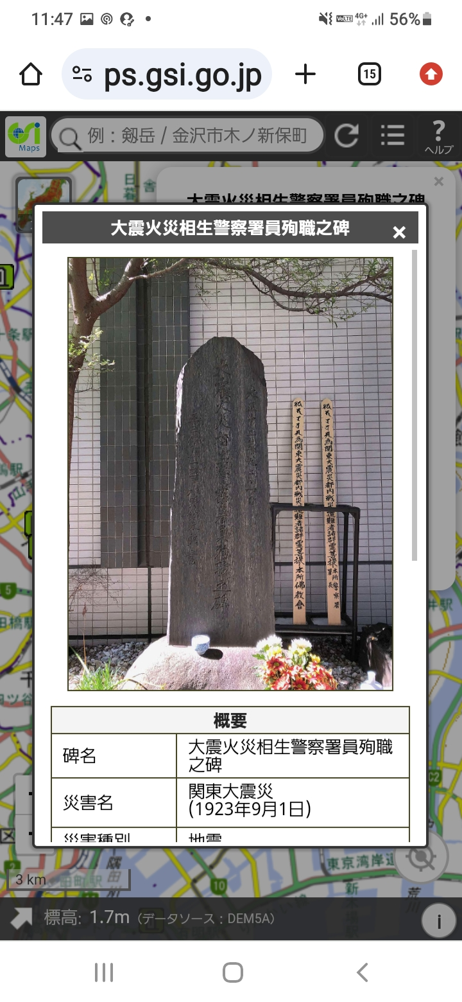
「地図」ボタンを使ってみよう
3-E
自然災害伝承碑で過去の災害の記録を確認してみましょう
❼
写真をダブルタップすると、伝承内容や災害名など詳しい説明が表示されます
２９

Slide 32
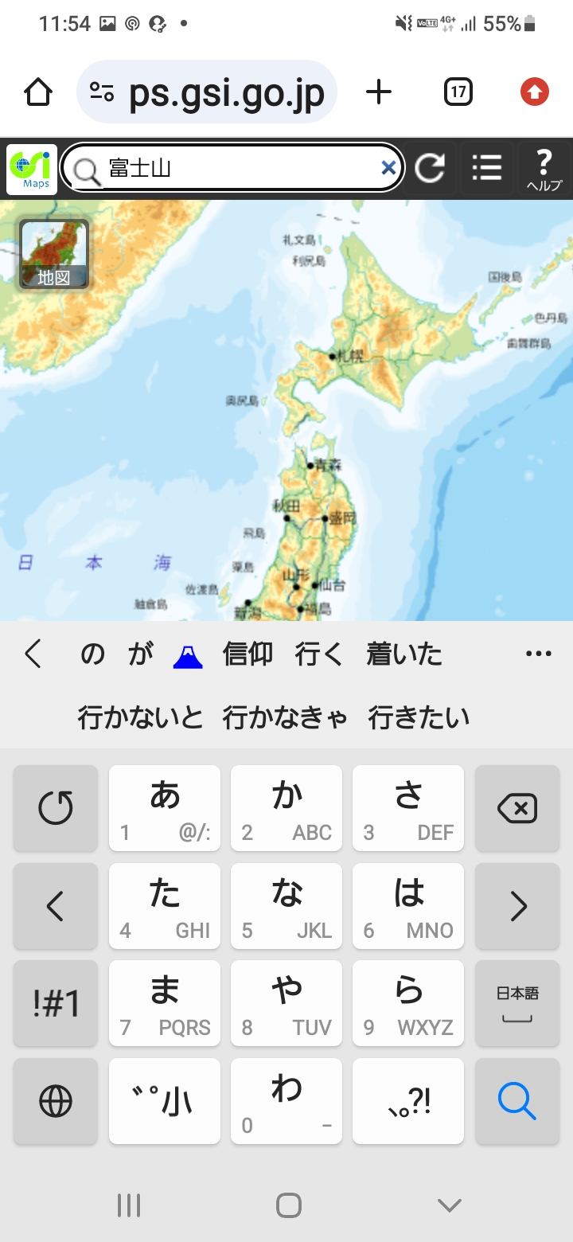
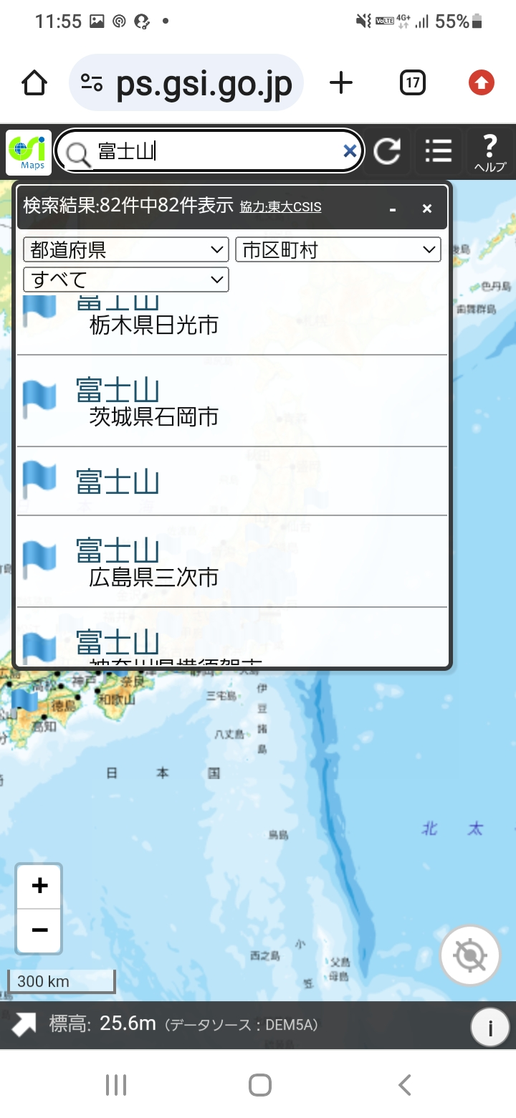
「ツール」ボタンを使ってみよう
3-F
地形を立体的に表示してみましょう
❶
検索バーに「富士山」と入力します
❷
検索結果から「富士山」を選択し、バツ印をダブルタップします
３０

Slide 33
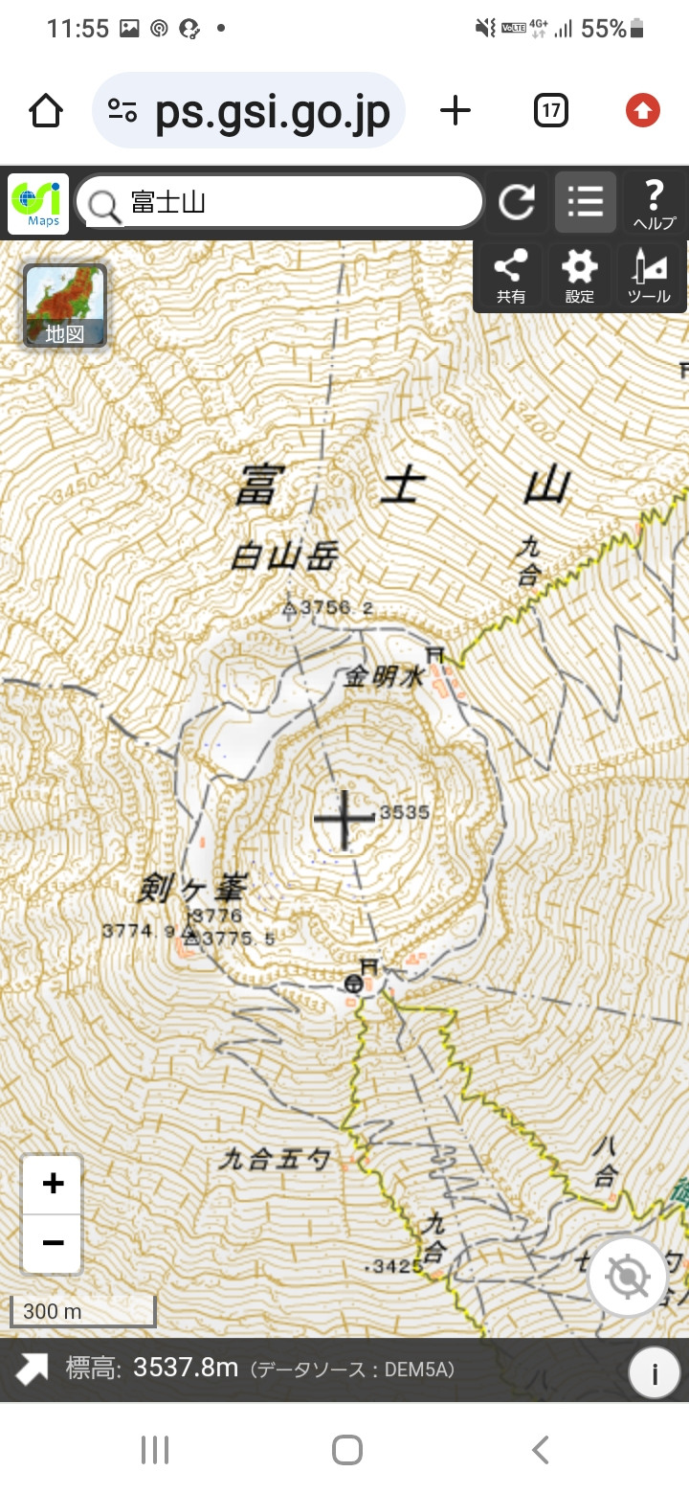
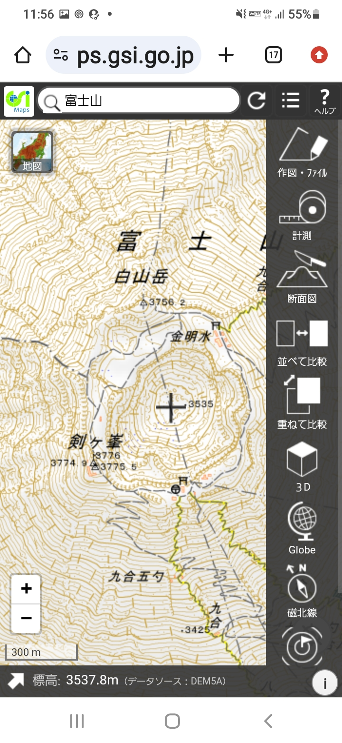
「ツール」ボタンを使ってみよう
3-F
地形を立体的に表示してみましょう
❸
右上の三本線のボタンをダブルタップし、「ツール」を選択します
❹
表示される各種のツールの中から「３D」をダブルタップします
３１

Slide 34
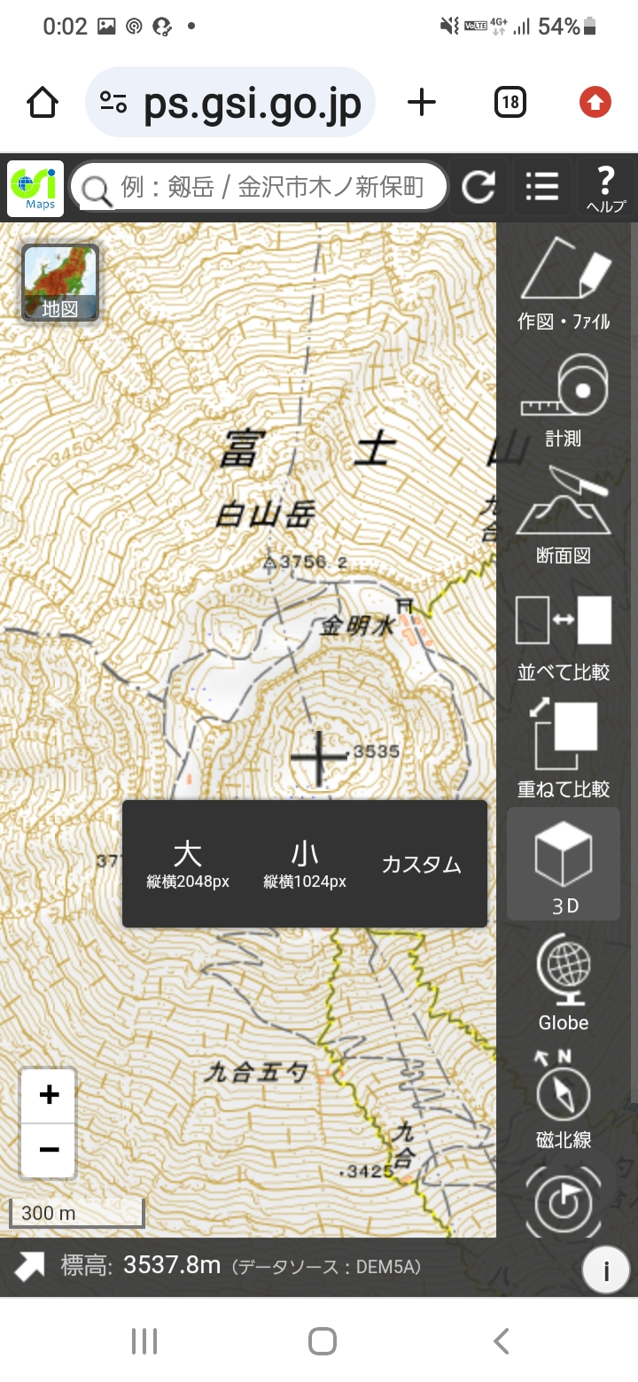
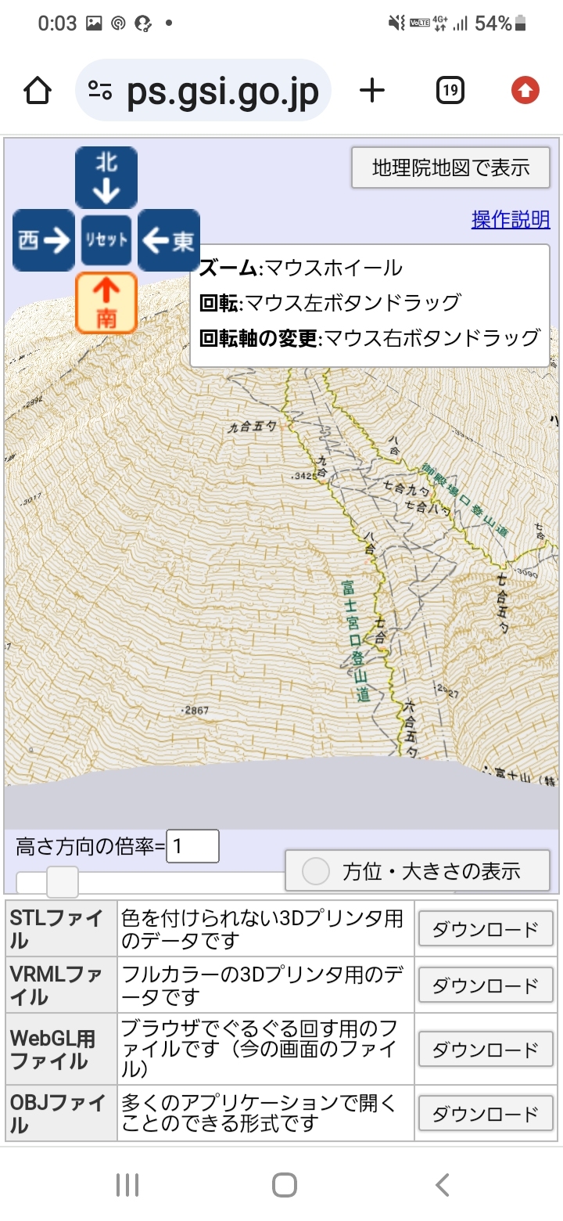
「ツール」ボタンを使ってみよう
3-F
地形を立体的に表示してみましょう
❺
作成する範囲を「大・小・カスタム」から選択します
❻
ページが移動し、富士山が３Dで表示されます
※ここでは「小」を選択
３２

Slide 35
「ツール」ボタンを使ってみよう
3-F
空中写真から3Dモデルを表示してみましょう
❶
検索バーに「富士山」と入力します
❷
検索結果から「富士山」を選択し、バツ印をダブルタップします
３３

Slide 36
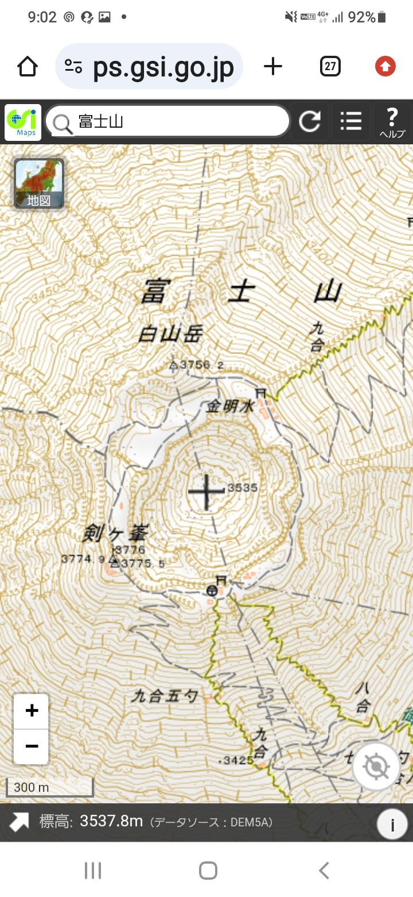
「ツール」ボタンを使ってみよう
3-F
空中写真から3Dモデルを表示してみましょう
❸
左上の地図ボタンをダブルタップします
❹
写真 をダブルタップします
３４

Slide 37
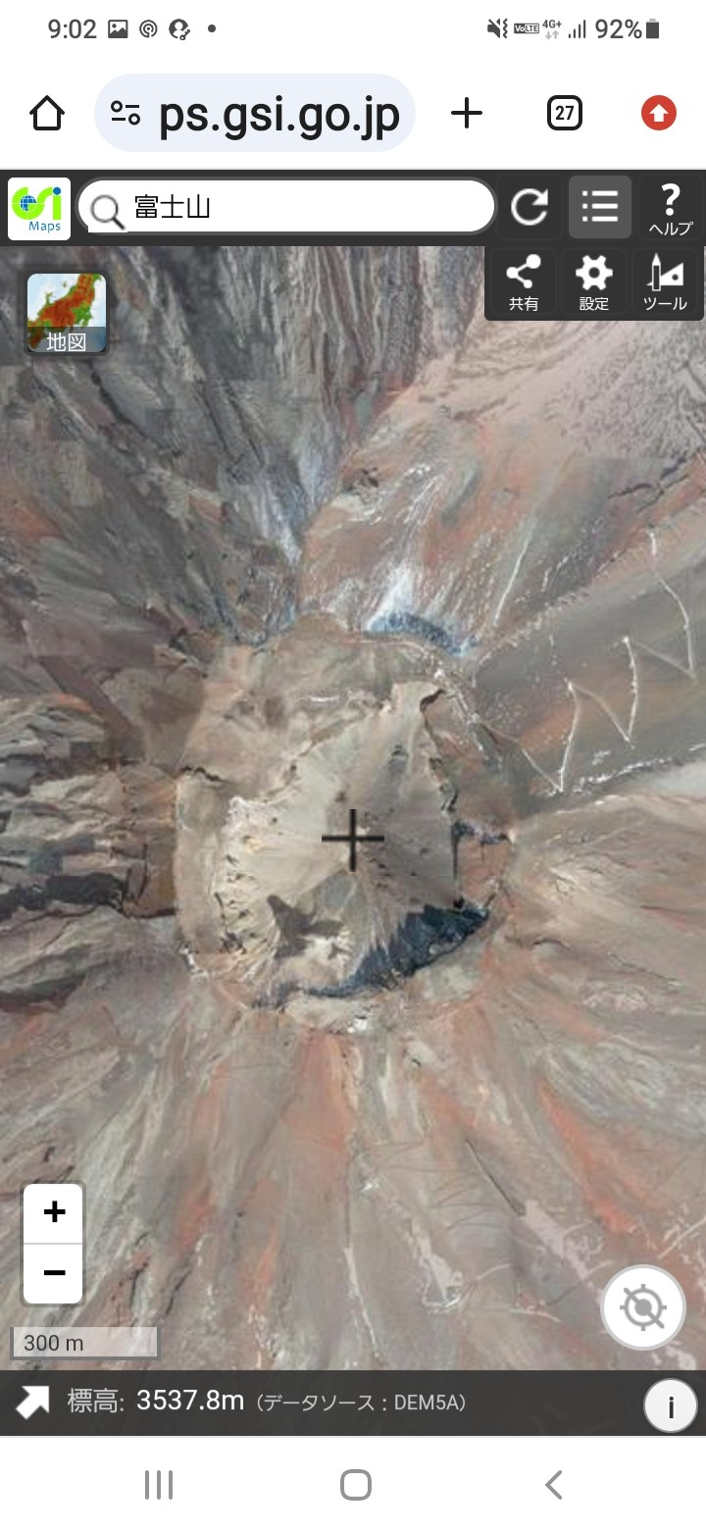
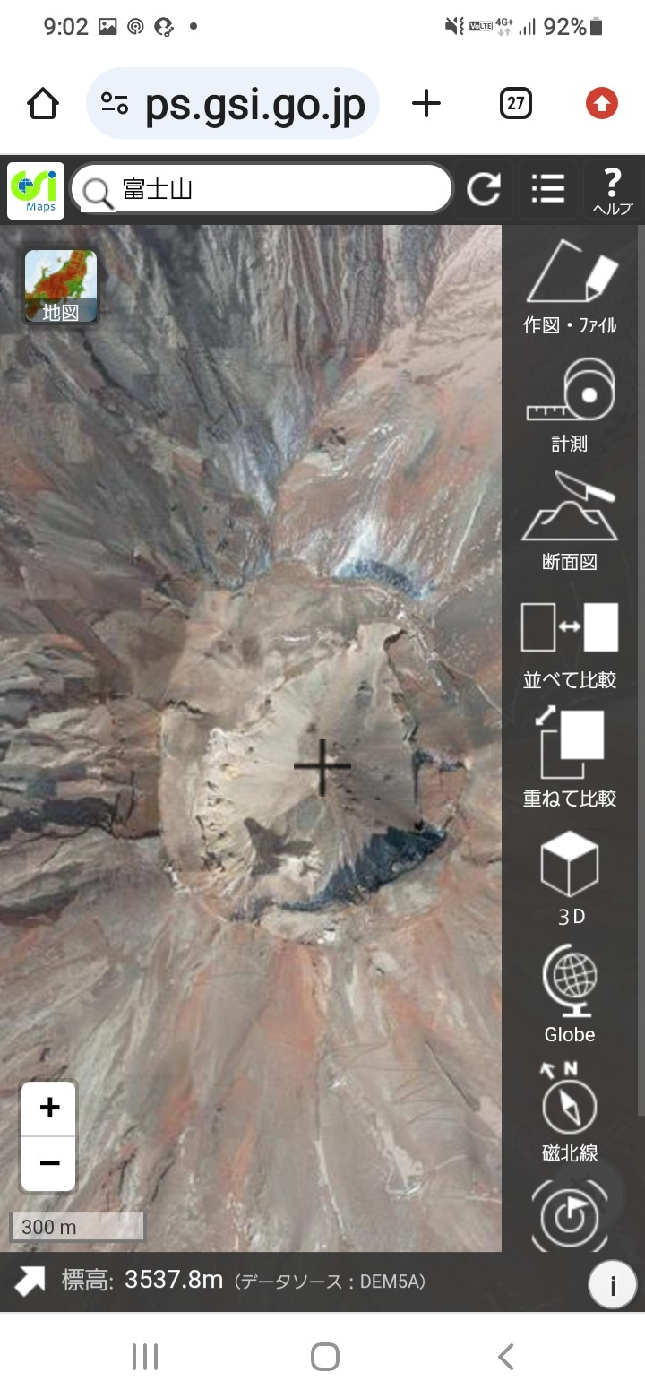
「ツール」ボタンを使ってみよう
3-F
空中写真から3Dモデルを表示してみましょう
❺
右上の三本線のボタンをダブルタップし、「ツール」を選択します
❻
表示される各種のツールの中から「３D」をダブルタップします
３５

Slide 38
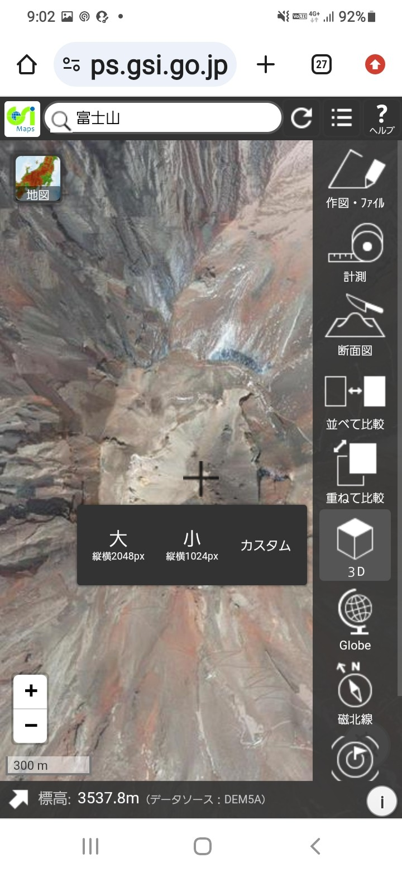
「ツール」ボタンを使ってみよう
3-F
空中写真から3Dモデルを表示してみましょう
❼
作成する範囲を「大・小・カスタム」から選択します
❽
ページが移動し、富士山が３Dモデルで表示されます
※ここでは「小」を選択
３６

Slide 39
3-G
問い合わせ先
問い合わせ窓口一覧のウェブページがあります。
URLは以下のとおりです。
【地理院地図の使い方】
https://maps.gsi.go.jp/help/intro/index.html
【国土地理院 問い合わせ窓口一覧】 https://www.gsi.go.jp/contactTop.html
３７

